Slide 1
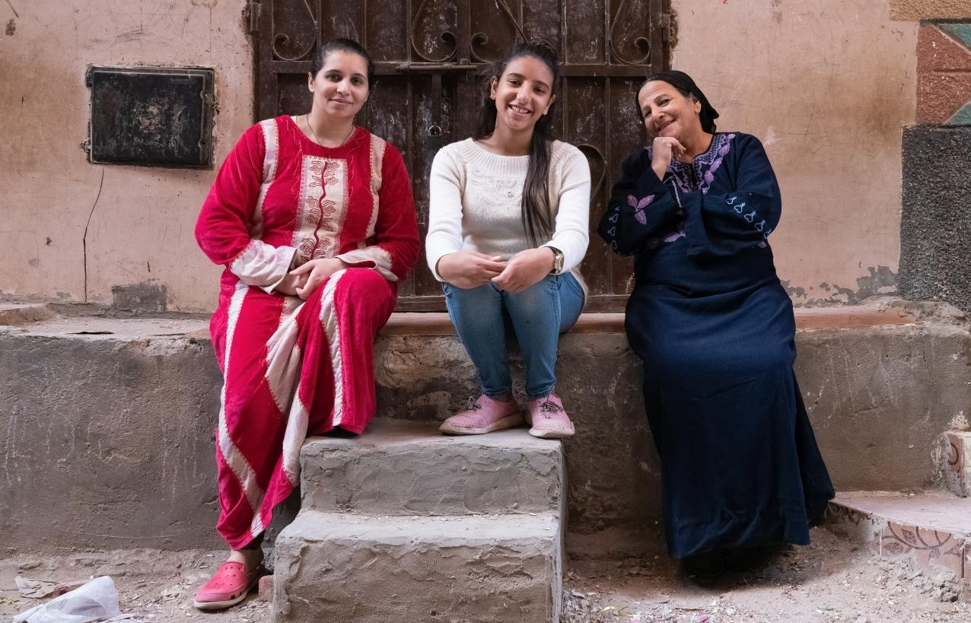
Ägypten
Kampf gegen die Genitalverstümmelung
Notes:
1

Slide 2
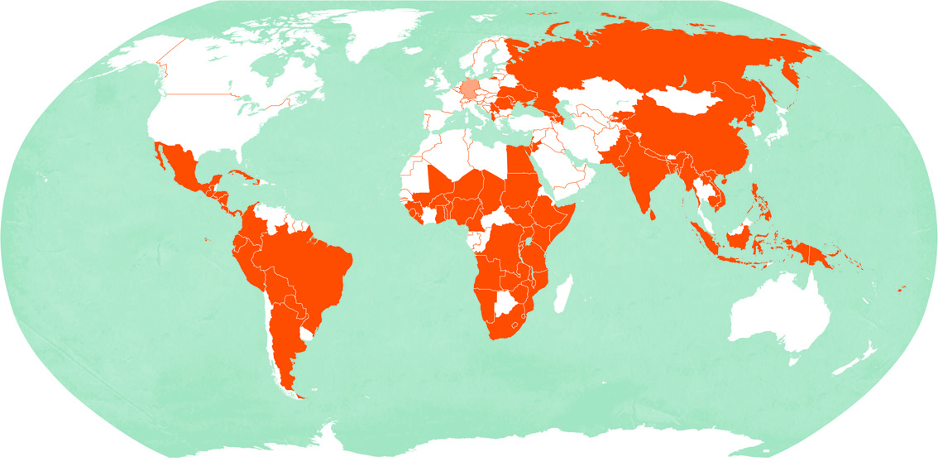
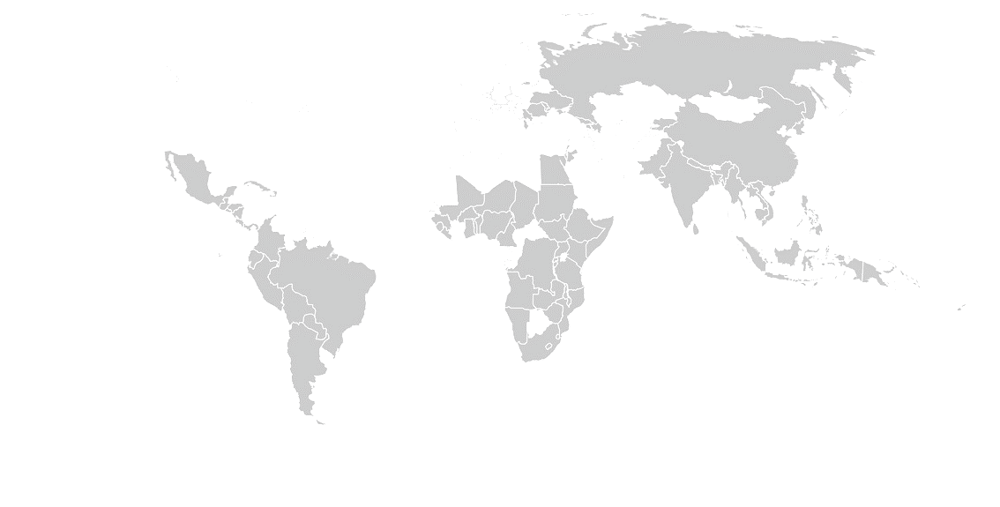
Ägypten
Ägypten Deutschland
Fläche in km² 1.001.450 357.022
Bevölkerung in Millionen 99,4 80,5
Bevölkerungsdichte in Einwohner/km² 99,3 225
Säuglingssterblichkeit in % 1,8 0,3
Lebenserwartung
Männer 71,8 78,6
Frauen 74,7 83,4
Analphabetenrate in %
Männer 13,5 < 1
Frauen 25 < 1
Bruttoinlandsprodukt in Dollar/Kopf 12.700 50.800
Quelle: CIA World Factbook (2019)
Ägypten

Slide 3
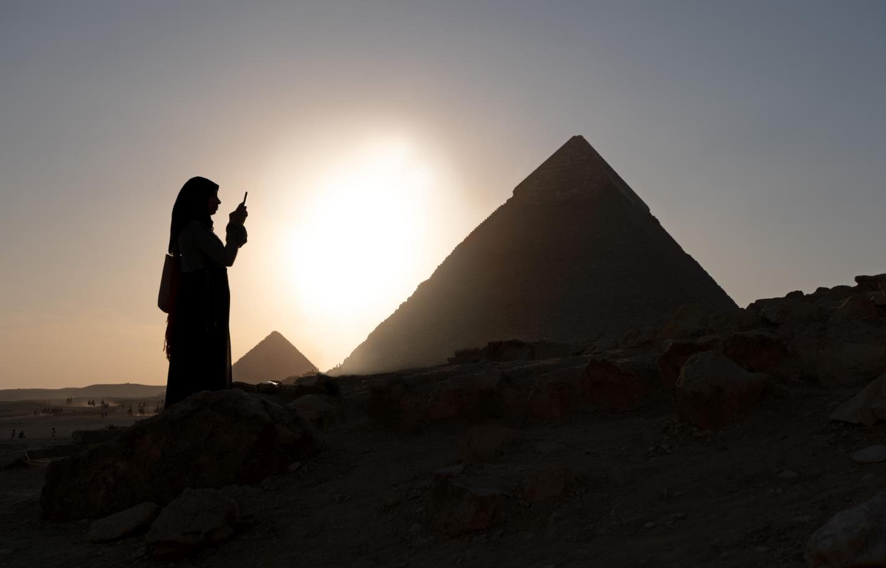
Die Rechte von Frauen werden in Ägypten immer noch oft missachtet. So werden trotz Verbots immer noch zwei Drittel aller Mädchen beschnitten – Christinnen und Muslima.

Slide 4
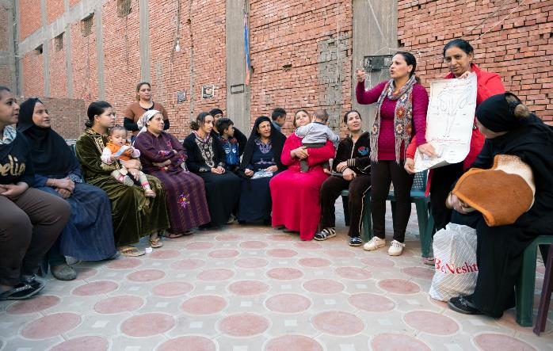
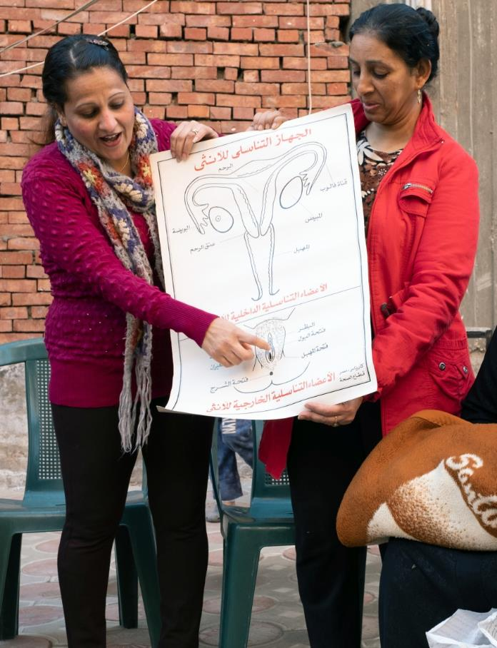
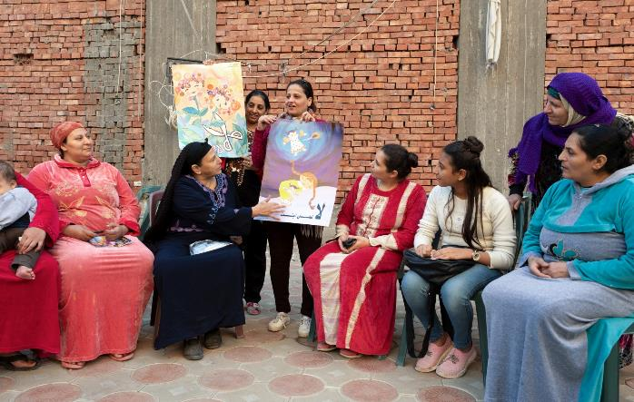
Mit engagierter Aufklärungsarbeit kämpft das koptische Hilfswerk BLESS gegen die Genital­verstümmelung an. Erfolgreich: Die Zahl der Beschnittenen geht zurück.

Slide 5
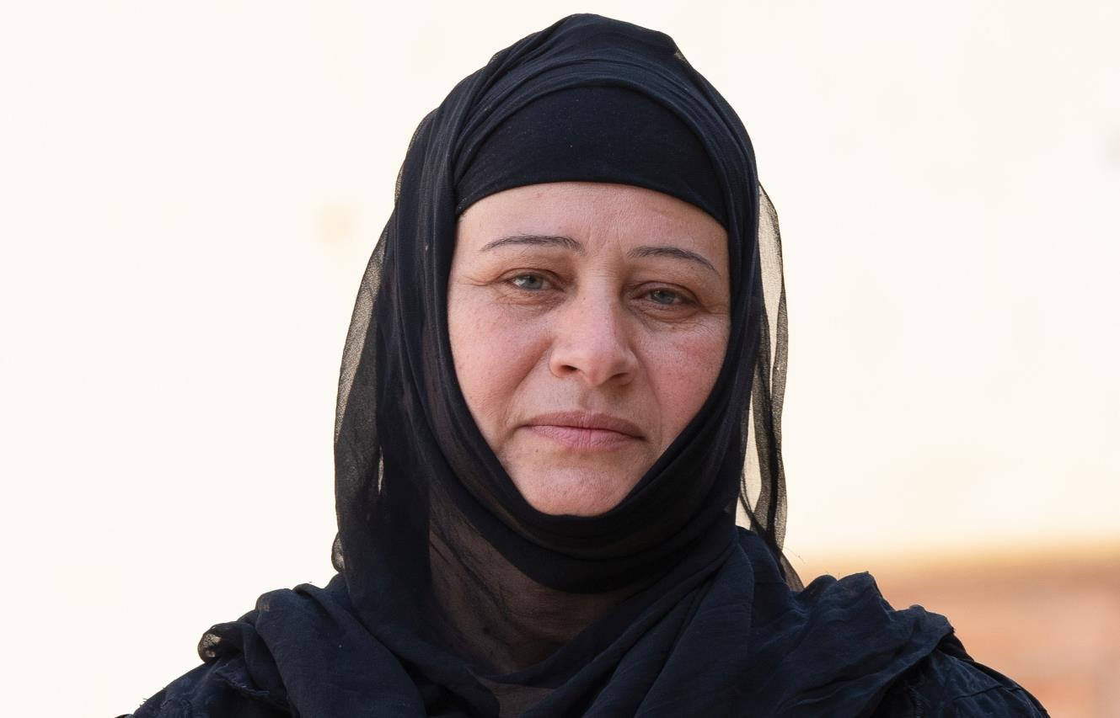
Sabah Saad war zehn Jahre alt, als sie beschnitten wurde. Sie sei jetzt eine reine und anständige Frau, sagte ihre Mutter damals und reichte ihr als Geschenk süßes Gebäck.
Notes:
5

Slide 6
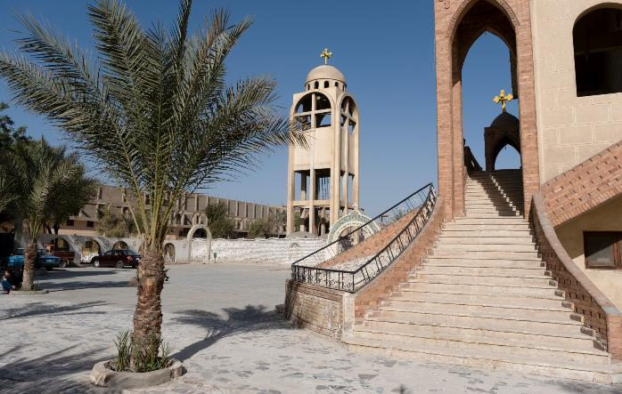
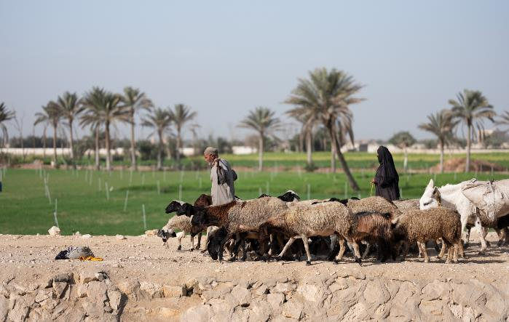
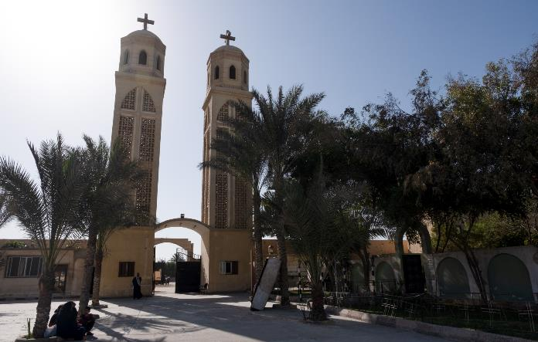
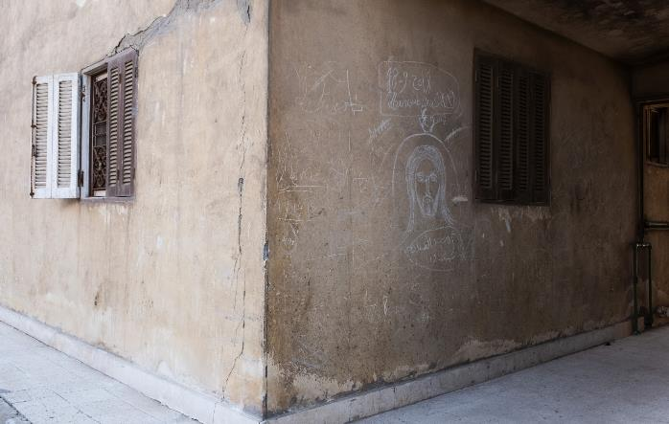
Sabah Saad lebt in Atfeh, einem Dorf südlich von Kairo. Was alle hier eint, ist die Armut. Und dass viele Mütter ihre Töchter beschneiden lassen.

Slide 7
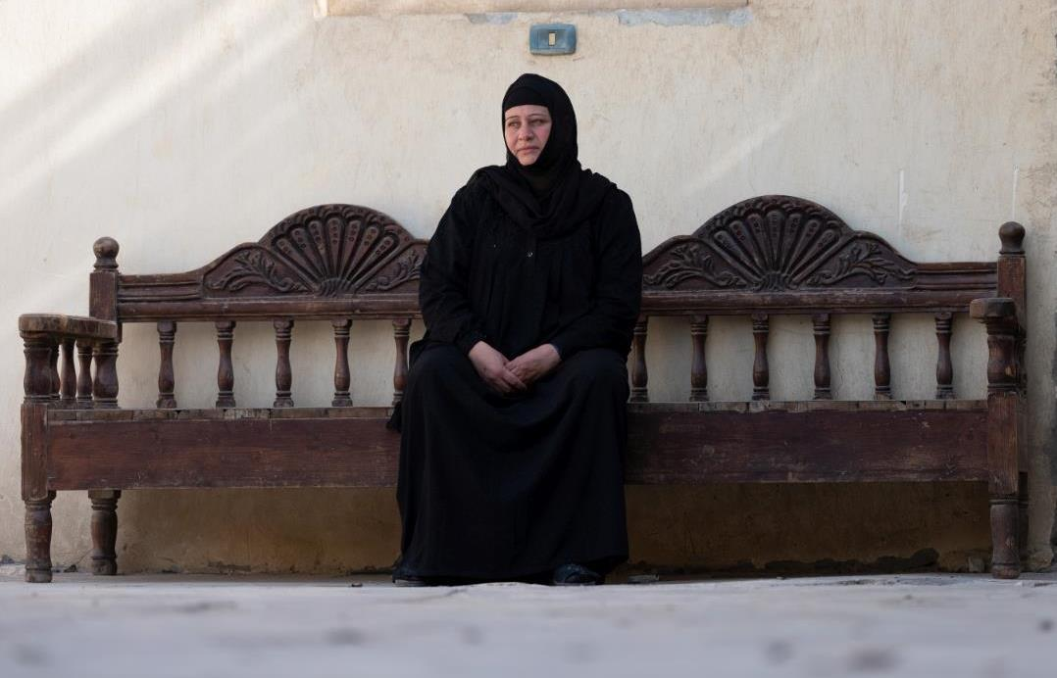
Selbst Sabah Saad. Obwohl Infektionen und Schmerzen sie bis heute plagen, ließ sie ihre älteste Tochter beschneiden. „Ich habe es doch nicht besser gewusst“, sagt sie.
Notes:
7

Slide 8
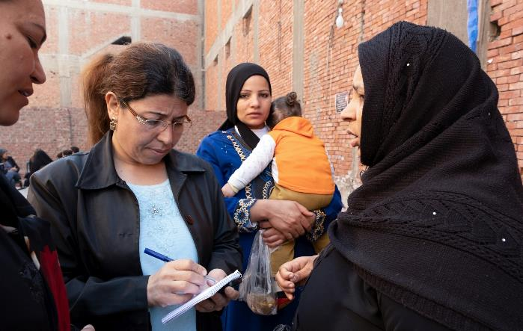
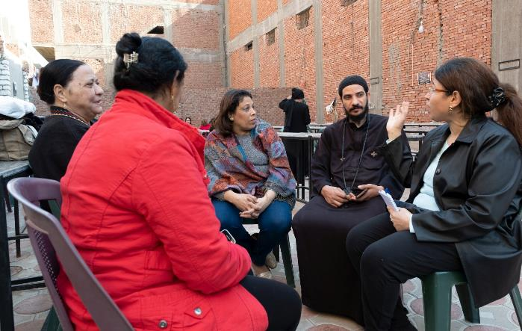
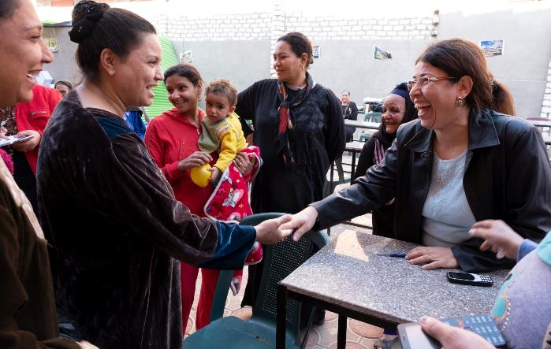
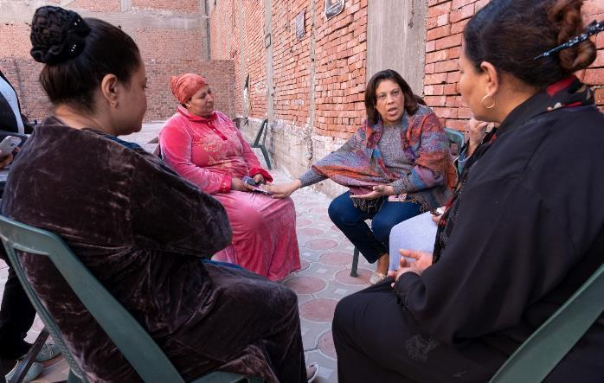
Dass die Tortur ihren beiden jüngeren Töchtern erspart blieb, liegt an BLESS. Vor acht Jahren besuchte Sabah Saad zum ersten Mal ein Seminar der Organisation.
Notes:
8

Slide 9
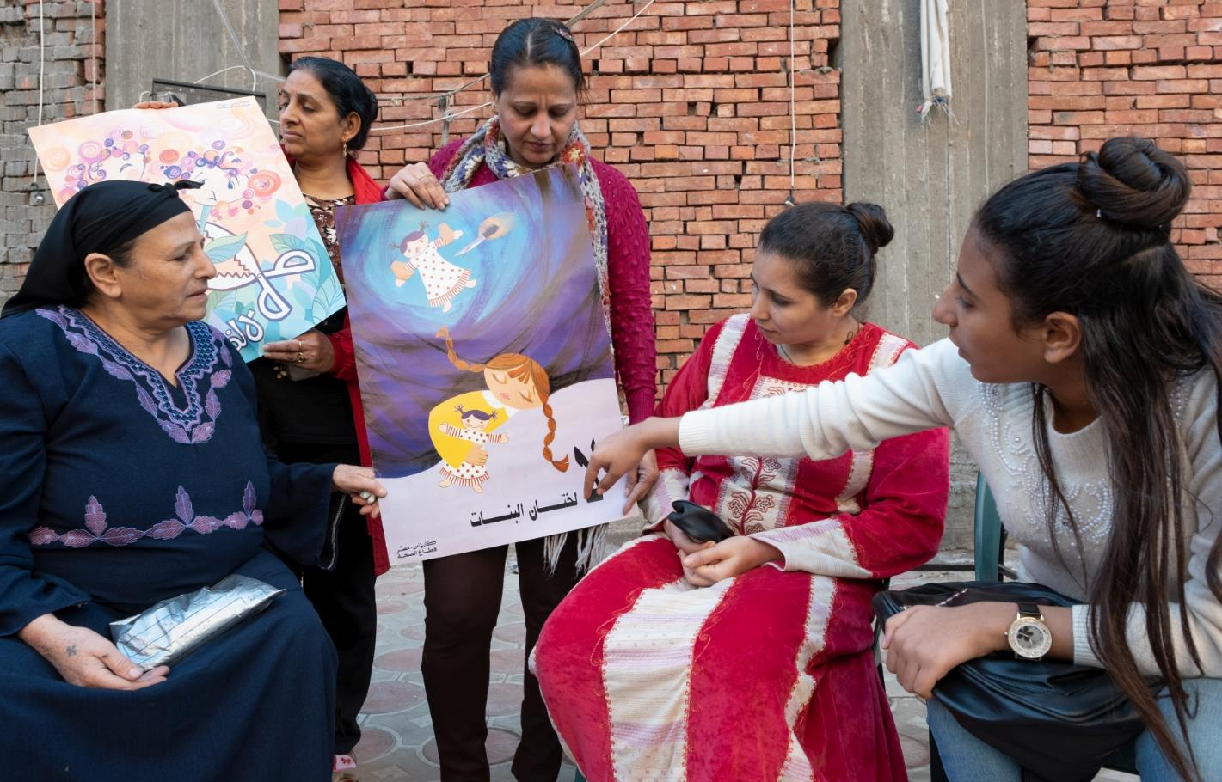
Dort erfuhr sie, dass weder Bibel noch Koran vorschreiben, die Mädchen zu beschnei-den. „Sie überzeugten mich“, sagt Sabah Saad. Und auch ihr Mann hörte auf sie.

Slide 10
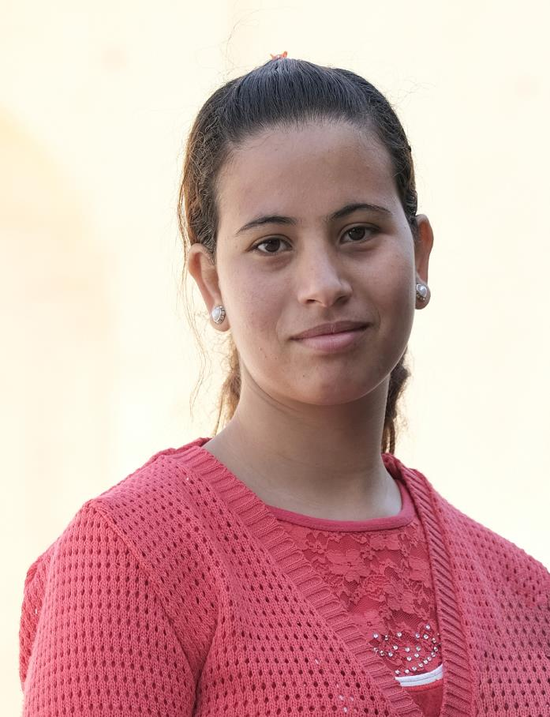
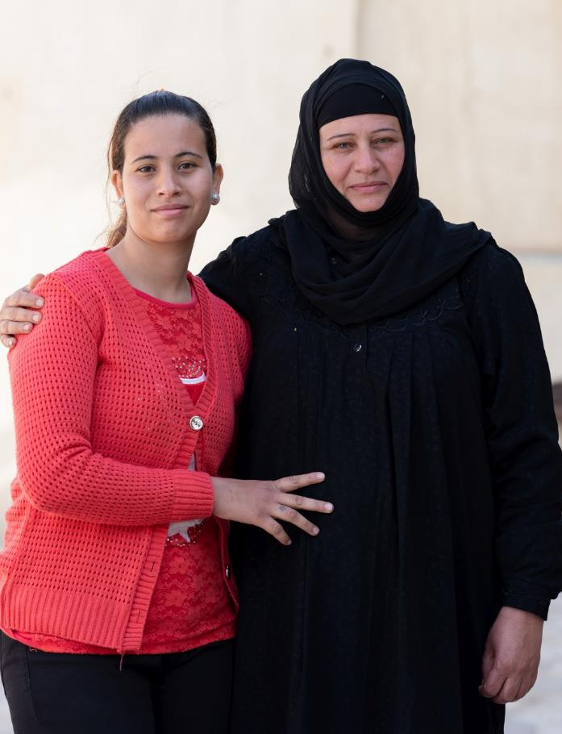
Inzwischen ist die zweitälteste Tochter Ereny Nady 22 Jahre alt und entgegen aller Unkenrufe glücklich verheiratet. „Ich bin froh, nicht beschnitten zu sein“, sagt sie.
Notes:
10

Slide 11
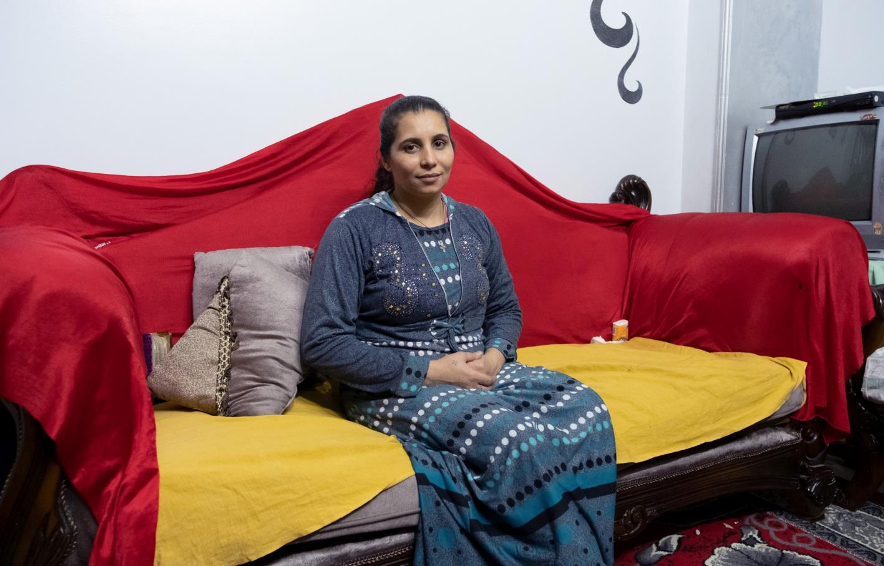
Eman Alfy arbeitet als Freiwillige für BLESS und besucht Mütter und Großmütter in einem Armenviertel in Kairo. Denn sie sind es, die den grau­sa­men Brauch weitergeben.

Slide 12
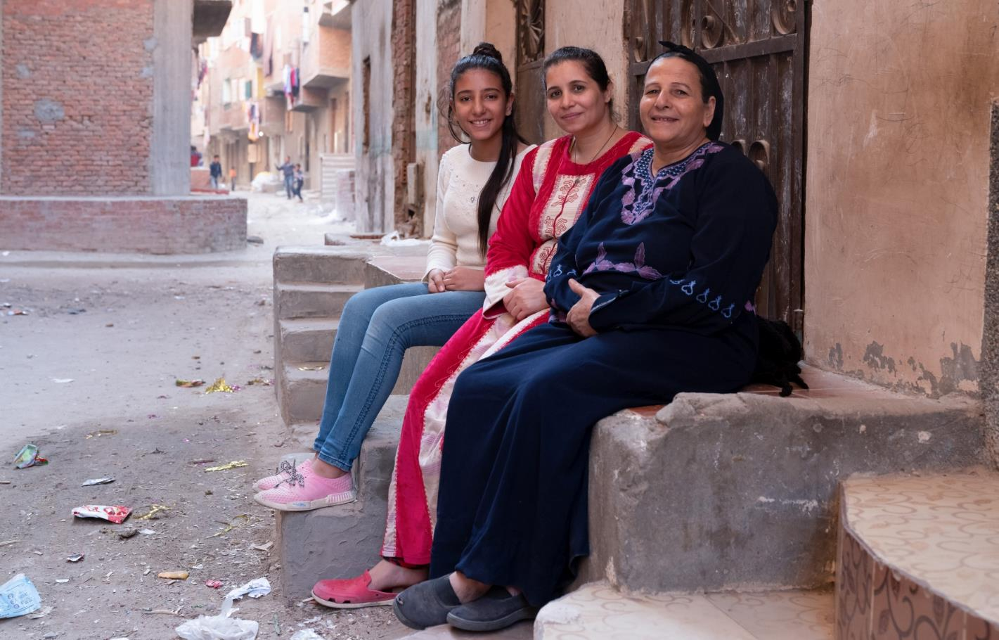
„Ich sage ihnen, dass kein Gott dies von ihnen verlangt“, sagt Eman (Mitte). Doch die Menschen dazu zu bringen, mit verankerten Traditionen zu brechen, brauche viel Zeit.
Notes:
12

Slide 13
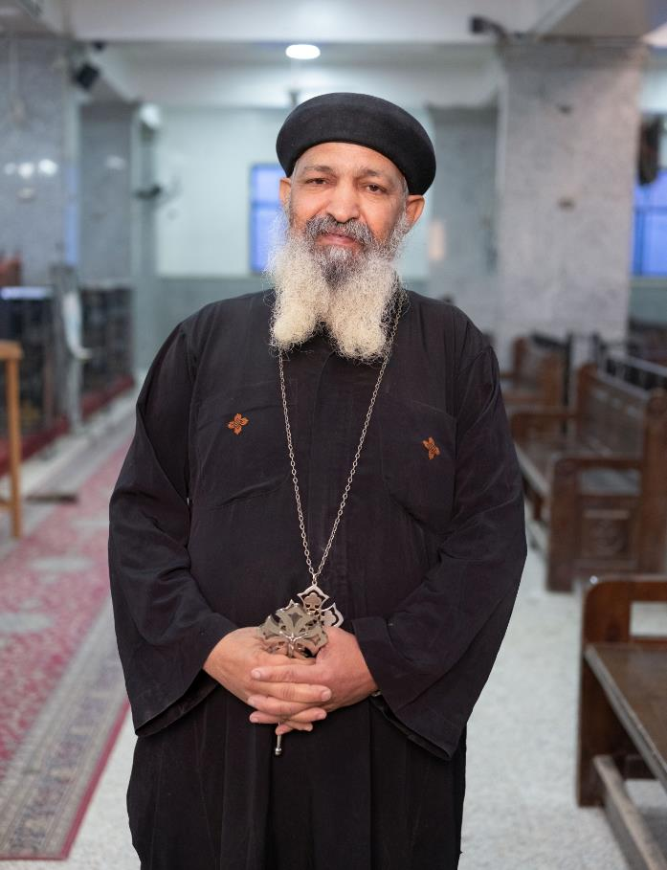
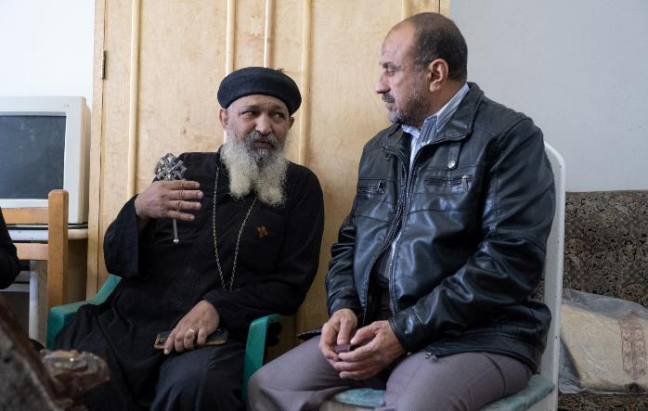
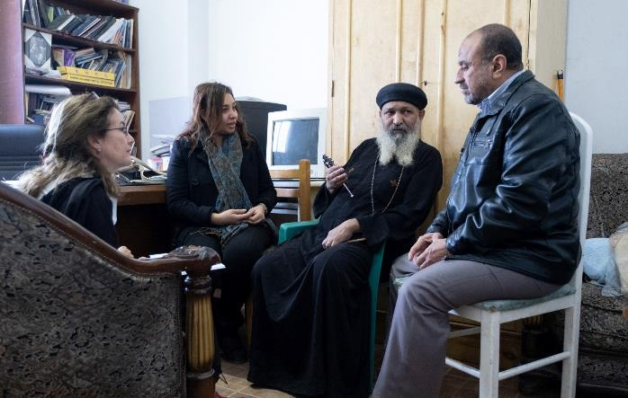
„Die Heilige Schrift fordert keine Beschneidung der Frauen“, weiß auch Pater Hedra, der mit Imam Lotfy Abd El Latef Workshops zum Thema Genitalverstümmelung leitet.

Slide 14
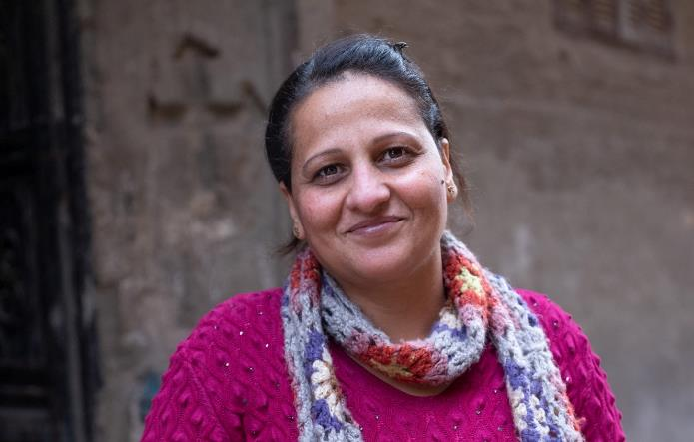
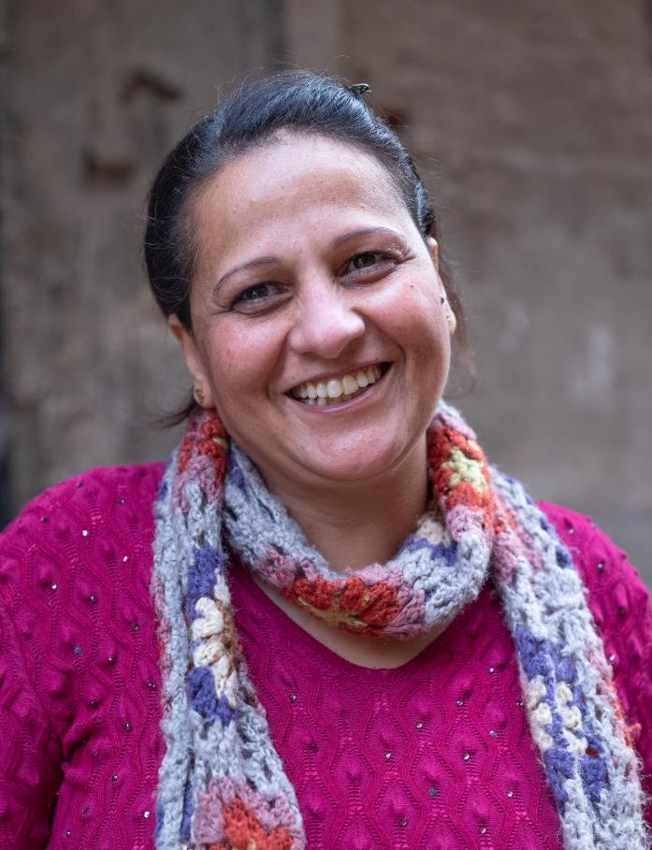
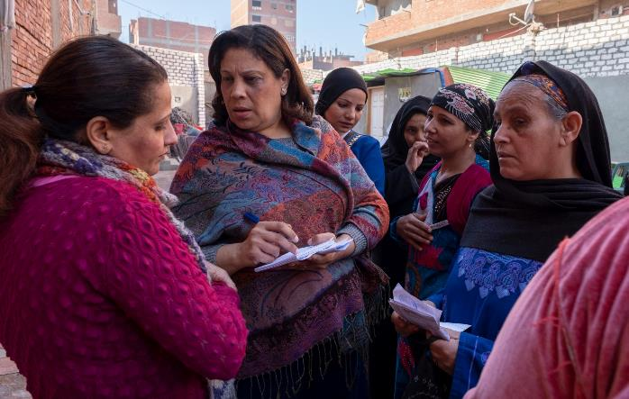
Mona Refat, Sozialarbeiterin von BLESS, sieht dennoch Fortschritte: „Früher hat man das Thema totgeschwiegen. Heute hingegen sind viele bereit, darüber zu diskutieren.“
Notes:
14

Slide 15
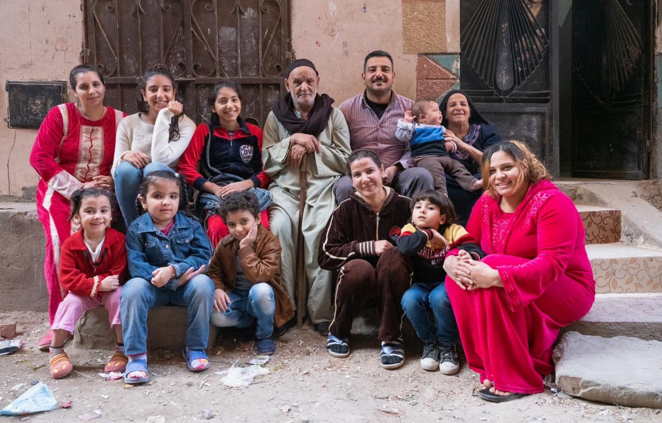
Und so gehen die Fälle von Genitalverstümmelung landesweit zurück. In einzelnen Gemeinden, in denen BLESS aktiv ist, konnte sie sogar fast ausgerottet werden.
Notes:
15

Slide 16
Sie sahen eine Präsentation zum Projekt der Partnerorganisation
Bishopric of Public, Ecumenical & Social Services (BLESS) aus Ägypten.
Kampf gegen die Genitalverstümmelung
www.brot-fuer-die-welt.de/projekte/aegypten-genitalverstuemmelung-frauen
Herausgeber
Brot für die Welt
Evangelisches Werk für Diakonie und Entwicklung e.V.
Caroline-Michaelis-Str. 1
10115 Berlin
Telefon 030 65211 4711
kontakt@brot-fuer-die-welt.de
Redaktion Thomas Knödl, Thorsten Lichtblau
Text Martina Hahn
Fotos Bettina Flitner
Gestaltung Thomas Knödl
Berlin, Juli 2019
Notes:
16

Slide 17
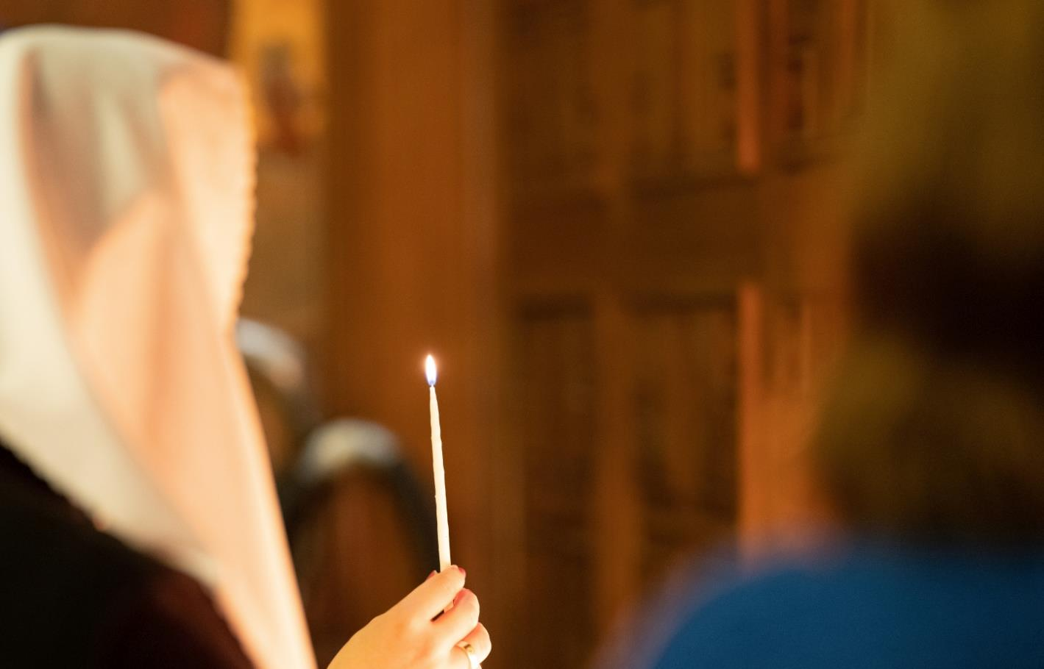
Spendenkonto
Bank für Kirche und Diakonie
IBAN: DE10 1006 1006 0500 5005 00
BIC: GENODED1KDB
Notes:
17

